Slide 1

交通安全補充教材手冊
高中篇-機車騎乘安全篇
教育部國民及學前教育署 編製

Slide 2
04 微型電動二輪車安全駕駛
設計者：新北市立三重高級商工職業學校 許繼嘉 教師 臺北市立南港高級工業職業學校 曾品浩 教師
課 程 設 計 理 念
從統計資料發現國高中階段學生發生交通事故傷亡最高的交通工具是二輪機車騎
乘
二輪機車死傷比例為 46%（4,954 人）。因微型電動二輪車只須年滿 14 歲，不需取得 駕駛執照即可駕駛上路，但多數學生缺乏二輪車相關駕駛經驗或缺乏安全駕駛的觀念 與意識而導致死傷比例高，故應加強相關知能。
學生在國高中階段駕駛微型電動二輪車或騎乘機車前，國中小階段已建立自行車 基本介紹與駕駛知能外，應另及早建立微型電動二輪車與機車的基本認識及法規概念， 避免未建立相關知能就行駛上路，導致違法及安全危害造成憾事。
課程設計以二輪車基本為主，包含微型電動二輪車、機車介紹。教學活動透過生 活經驗的討論導入對微型電動二輪車的基本瞭解與法規認識，再以淺顯易懂的簡單介 紹及說明建立觀念與意識，以提供教學現場依學生需求、教學資源及授課時間等彈性 選擇使用。期能結合學習者生活經驗與環境需求，進而能自主學習及實踐應用，避免 因微型電動二輪車及機車相關知識不夠瞭解，而造成騎乘者自身或他人安全危害。
★★★★★
微型電動二輪車安全駕駛
（2 節）
微型電動二輪車基本 知識及相關法規。
微型電動二輪車駕駛 注意事項。
微型電動二輪車之駕 駛路權。
149

Slide 3
安全教育課程教學模組示例
主題類型 | □✔ 交通安全 □ 水域安全 □ 防墜安全 □ 食藥安全 □ 防災安全
單元名稱 | 微型電動二輪車安全駕駛
實施年級 | 10、11、12 | 節數 | 2
總綱核心素養 | U-A2 具備系統思考、分析與探索的素養，深化後設思考，並積極 面對挑戰以解決人生的各種問題。 U-C1 具備對道德課題與公共議題的思考與對話素養，培養良好品 德、公民意識與社會責任，主動參與環境保育與社會公共事 務。 U-C2 發展適切的人際互動關係，並展現包容異己、溝通協調及團 隊合作的精神與行動。
主題內容重點 | B-V-1 培養具備交通安全的公民責任與社會參與能力。 Cc-V-1 熟練自行車的騎乘技巧與故障處理方式。 Cc-V-2 了解自行車的結構與動力原理。 D-V-1 探究通行路權及交通設施誌設置的目的。
相關領域 學習重點 | 【學習表現】 （普 / 技 / 綜） 公 1c-V-2 整合公民知識，論述自己的主張，並能 （普 / 技 / 綜） 生 4a-V-1 ^{提出合理的論證。} 具備對道德、個人行為及公共議題進行 （普 / 技 / 綜） 健 3b-V-4 ^{價值思辨的素養。} 因應於不同的健康情境，有效運用各種 的生活技能，發展出個人及群體的健康 （普 / 技 / 綜） 健 2a-V-3 ^{生活模式。} 多層面地體察健康行動在個人及群體的 自覺利益與障礙。
 | 【學習內容】 （普） 公 Bc-V-1 社會規範如何維護社會秩序與形成社會控制？在 _{（普） 生 Da-V-3} 什麼情形下，規範會受到質疑而改變？ 、（技 / 綜） 生 Da-V-5 釐清個人行為及公共事 務等議題中的迷思，掌 握正確探索相關課題的 方法。
壹、 那些年一起學的機車知識
/
貳、 行車要檢查騎乘要安全
/
參、 安全駕駛機車該懂的日常檢查
/
肆、 微型電動二輪車安全駕駛
150

Slide 4
議題 融入 | 議題 | 安全教育
 | 學習主題 / 實質內涵 | 安全教育概論 安 U1 預防事故傷害的發生。 安 U2 執行安全行為。 日常生活安全 安 U3 具備日常生活安全的行為。
學生起點行為 |  | 具備步行安全、乘車安全觀念及配備使用、腳踏自行車安全騎 乘及其他載具適當使用等基本素養，學生能連結前述素養遷移 至微型電動二輪車與機車。 瞭解腳踏自行車基本構造、知道腳踏自行車安全裝備的意義與 功能、指出騎乘自行車常見的風險及其預防方法等基本素養， 學生能連結前述素養遷移至微型電動二輪車與機車。 對日常生活中無法掌握的狀況，有預防與事先準備的基本概念。 具備對車輛特性與潛在危險有基本概念。
學習目標 |  | 探究不同型式微型電動二輪車與電動機車，機構和性能的差異。 暸解微型電動二輪車與電動機車相關法規。 具備微型電動二輪車與電動機車行駛基本的安全意識。
教材來源 |  | 財團法人車輛研究測試中心（民 107）。機車防禦駕駛手冊。取 用日期：112 年 4 月 14 日。 取自 https://168.motc.gov.tw/theme/publish/ post/1906121100484 微型電動二輪車掛牌、保險揪安心。交通安全入口網。取用日期： 112 年 4 月 14 日。 取自：https://168.motc.gov.tw/theme/ebike/ post/2303131748814 微型電動二輪車新法來囉 ~。交通安全入口網。取用日期：112 年 4 月 20 日。 取自：https://168.motc.gov.tw/theme/package/ post/2211091703353 微型電動二輪車 QA 大集合。交通安全入口網。取用日期：112 年 4 月 20 日。 取自 https://168.motc.gov.tw/theme/package/ post/2211041656029
151

Slide 5
教學設備 / 資源 教學設備 / 資源 | 限定一位 車不載人。交通安全入口網。取用日期：112 年 5 月 5 日。 取 自 https://168.motc.gov.tw/theme/ebike/ post/2303141422824 電動輔助自行車及微型電動二輪車型式安全審驗管理辦 法。監理法規檢索系統。取用日期：112 年 6 月 19 日。 取 自 https://www.mvdis.gov.tw/webMvdisLaw/LawArticle. aspx?LawID=B0050005 微型電動二輪車專區。監理服務網。取用日期：112 年 8 月 7 日。 112 年 1 月 ~7 月全國少年（13-17 歲）件數前十大運具統計。 道安資訊查詢網。取用日期：112 年 9 月 27 日。 取自 https://reurl.cc/Eo0Q4m
 | 設備：電腦、網路與投影機 教具：教材資料 ⑴ 附件 V-31 自行車與電動機車介紹及規定 ⑵ 附件 V-33 微型電動二輪車駕駛注意事項 ⑶ 附件 V-35 微型電動二輪車之駕駛路權與規定 ⑷ 附件 V-37 教材資料 - 微型電動二輪車圖卡 學習單： ⑴ 附件 V-32 學習單 - 微小身影大魅力 ⑵ 附件 V-34 學習單 - 微電之旅 ⑶ 附件 V-36 學習單 -「微」笑出門，安「駕」回家 影片： ⑴ 東森新聞。驚！微型電動二輪車騎士、乘客中間卡超高家具。 取自 https://www.youtube.com/watch?v=FnMH-Me_bgc
壹、 那些年一起學的機車知識
/
貳、 行車要檢查騎乘要安全
/
參、 安全駕駛機車該懂的日常檢查
/
肆、 微型電動二輪車安全駕駛
152

Slide 6



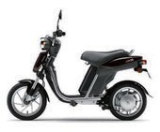
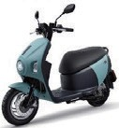
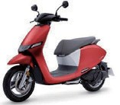






學習活動設計
學習活動（含時間） | 評量方式 | 備註
第一節【微型電動二輪車知多少】 【學習目標】 探究不同型式微型電動二輪車與電動機車，機構和性能的 差異。 暸解微型電動二輪車與電動機車相關法規。 引起動機 （5 分鐘） （一）教師使用簡報「自行車型式和電動機車型式圖卡」。 （二）教師提問並請學生回答互動： 請問學生平時運用那些方式移動，有聽過微型電 動二輪車嗎 ? ※ 重點提示： 微型電動二輪車與電動輔助自行車最大的差異在於人力 或是電力為主，要駕駛微型電動二輪車必須符合相關法規( 滿 14 歲、投保及掛牌 )。 發展活動 （40 分鐘） （ㄧ）進行分組，建議每組 4 ～ 6 人以利交流討論。 （二）教師使用簡報「微型電動二輪車介紹及規定」教材資料。 【使用附件 V-31 微型電動二輪車介紹及規定】 |  | 10 分鐘
形式 自行車型式 電動機車型式
分類 | 腳踏自行車 | 電動輔助 自行車 | 微型電動 二輪車 | 小型輕型電 動機車 | 輕型電動機 車 | 普通重型電 動機車
外觀特色 | 有腳踏板 | 有腳踏板 | 無腳踏板
形式 |  | 自行車型式 |  |  | 電動機車型式
分類 | 腳踏自行車 | 電動輔助自行車 | 微型電動二輪車 | 小型輕型電動機車 | 輕型電動機車 | 普通重型電動機車
動力 | 人力 | 人力為主 電力為輔 | 電力 | 電力 | 電力 | 電力
速率 | 無 | 最高 25km/h |  | 最高 45km/h | 高於 45km/h | 高於 45km/h
外觀特色 | 有腳踏板 | 有腳踏板 | 無腳踏板
車牌型式 | 無 | 無 | AA12345 白底綠字 | 電動車 EE-12345 白底紅字 | 電動車 EE-12345 綠底白字 | 電動車 EE-12345 白底黑字
附載人員 | 不可載人 | ★限 1-6 歲 1 人 | 不可載人 | 不可載人 | 可載 1 人 | 可載 1 人
相關法規 | 免駕照及牌照 建議戴合格安全帽 | 免駕照及牌照 建議戴合格安全帽 | 須年滿 14 歲 免駕照 須牌照 須配戴合格安全帽 | 須駕照及牌照 須配戴合格安全帽 | 須駕照及牌照 須配戴合格安全帽 | 須駕照及牌照 須配戴合格安全帽
153

Slide 7
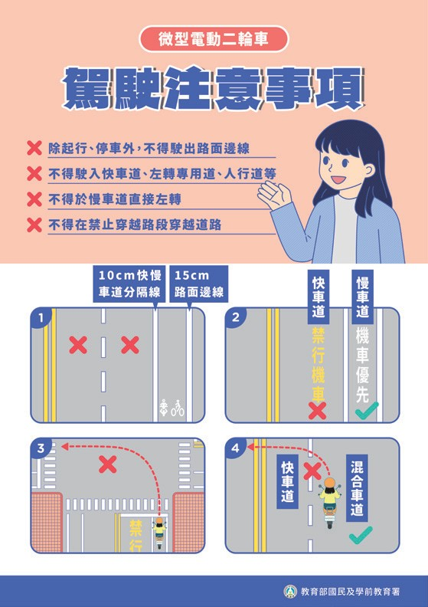
學習活動（含時間） | 評量方式 | 備註
（三）教師提出以下問題，請各組學生討論後進行分享： 自行車和電動輔助自行車有何差異？ 電動輔助自行車和微型電動二輪車有何差異？ 微型電動二輪車和電動機車有何差異？ （四）教師將學習單發下，並進行小組討論共同完成學習單 後，各組分享微型電動二輪車與電動輔助自行車之型 式差異及相關規範。 【使用附件 V-32 學習單 - 微小身影大魅力】 （五）教師使用簡報介紹說明「微型電動二輪車駕駛注意事 項」教材資料。 【使用附件 V-33 教材資料 - 微型電動二輪車駕駛注 意事項】 （六）教師將學習單發下，由學生小組討論共同完成學習單 並分享。 【使用附件 V-34 學習單 - 微電之旅】 ※ 重點提示： _{例} 建立正確的行駛路權相關規定，根據道路交通管理條 ，微型電動二輪車與電動輔助自行車最高行駛速率皆為 25km/h 以下，皆屬於慢車種類，因此必須遵守機慢車之交 通規則。 | 紙筆評量： | 10 分鐘 10 分鐘 10 分鐘
 | 學生能正
 | 確判 斷微
 | 型電動二
 | 輪車及電
 | 動輔助自
 | 行車的差
 | 異。
 | 紙筆評量：
 | 學生能正
 | 確判斷微
 | 型電動二
 | 輪車的駕
 | 駛 路 權。
壹、 那些年一起學的機車知識
/
貳、 行車要檢查騎乘要安全
/
參、 安全駕駛機車該懂的日常檢查
/
肆、 微型電動二輪車安全駕駛
154

Slide 8
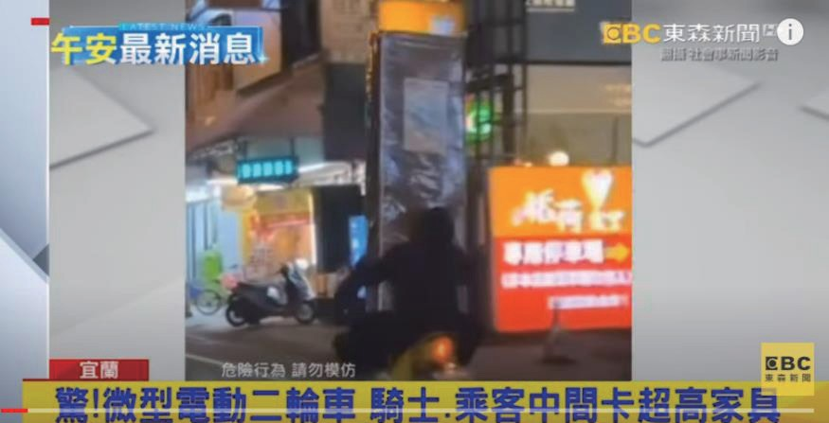
學習活動（含時間） | 評量方式 | 備註
歸納 （5 分鐘） （一）駕駛微型電動二輪車在上路行駛前需要了解「駕駛 規範四要五不」此外需要建立防禦駕駛觀念，以降 低事故發生。 （二）微型電動二輪車與電動輔助自行車最高行駛速率皆 為 25km/h 以下，屬於慢車種類，駕駛者只能行駛於 慢車道，不可行駛於快車道、人行道及部分自行車 道。 | 口語評量： 抽問 2-3 位 學生能正 確說出微 型電動二 輪車駕駛 規範四要 五不 。
【第二節 微型電動二輪車行動意識】 【學習目標】 暸解微型電動二輪車與電動機車相關法規 。 具備微型電動二輪車與電動機車行駛基本的安全意識 。 引起動機 （10 分鐘） （一）教師播放微型電動二輪車雙載及附載超高物品新聞報 導影片。 《 驚！微型電動二輪車騎士、乘客中間卡超高家具 》 影片來源：東森新聞 https://www.youtube.com/watch?v=FnMH-Me_bgc 影片時間：00:30
155

Slide 9

學習活動（含時間） | 評量方式 | 備註
（二）觀看報導影片後，教師提問並請學生回答： 請問在影片中觀察到了哪些錯誤行為 ? 微型電動二輪車為何不可以雙載 ? 雙載或附載超高物品駕駛，可能會產生什麼風險 ? ※ 重點提示： 微型電動二輪車為慢車，其車身結構及煞車、懸吊皆以 單人乘坐且低速行駛進行設計，雙載或附載超高 物品會降 低車輛操控及穩定性能，造成駕駛控制困難，增加事故發生 機率。 發展活動 （35 分鐘） （三）教師使用簡報介紹說明「微型電動二輪車之駕駛路 權」教材資料。 【 使用附件 V-35 教材資料 - 微型電動二輪車之駕駛 路權與規定 】 | 口語評量： 學生能提 出異常現 象與後果 關係。 | 10 分鐘
壹、 那些年一起學的機車知識
/
貳、 行車要檢查騎乘要安全
/
參、 安全駕駛機車該懂的日常檢查
/
肆、 微型電動二輪車安全駕駛
156

Slide 10
學習活動（含時間） |  | 評量方式 | 備註
（四）教師將學習單發下，由小組討論共同完成學習單並分 享。 【使用附件 V-36 學習單 -「微」笑出門，安「駕」回 家 -1】 （五）教師提問：班上的同學除了行前要學會微型電動二輪 車的駕駛規範外，現在他們準備要駕駛微型電動二輪 車上路了。 想想看駕駛在道路上，可能會遇到什麼情況？還要注 意什麼？才能夠微笑的出門，安全駕駛回家。 教師將學習單發下，引導學生小組討論出遊情境狀 況， 共同完成學習單並分享。 【使用附件 V-36 學習單 -「微」笑出門，安「駕」回 家 -2】 歸納 （5 分鐘） （一）微型電動二輪車為慢車種類，其車身結構及煞車、 懸吊皆以單人乘坐且低速行駛進行設計，雙載或附 載超高物品會降低車輛操控及穩定性能，造成駕駛 控制困難，增加事故發生機率。 （二）法令保障行人於行人穿越道上有絕對優先權，駕駛 人行近行人穿越道時或是未劃設行人穿越道之交叉 路口， 無論有無交通指揮人員或號誌標示， 均應停 讓行人先行通。 |  |  | 10 分鐘
 |  | 紙筆評量： 學生能正 | 15 分鐘
 |  | 確判斷微
 |  | 型電動二
 |  | 輪車的路
 |  | 權及行人
 |  | 路權。
 |  | 口語評量：
 |  | 抽問 2-3 位
 |  | 學生能正
 |  | 確說出微
 |  | 型電動二
 |  | 輪車不能
 |  | 雙載即停
 |  | 讓的用意。
學習評量 | 一、口語評量。 二、實作評量。 三、紙筆評量。
157

Slide 11
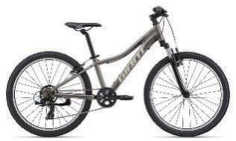
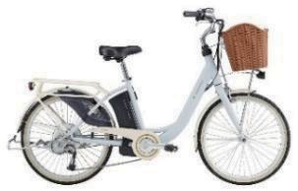
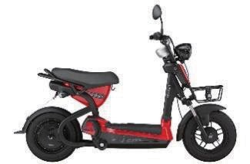
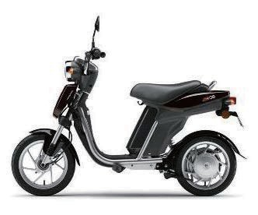
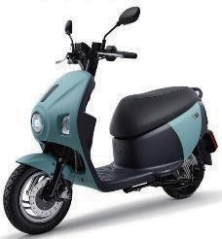
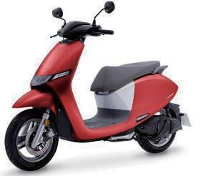
附件 V-31 教材資料 - 自行車與電動機車介紹及規定
自行車與電動機車介紹及規定
一、 各式車輛的介紹
自行車與電動機車之分類如下表所示，不同類型之自行車與電動機車適用於不同的 需求用途，依照類型的不同會制定相應的法規和規定以確保安全和道路使用的合法性， 騎士可以根據自己的需求選擇最適合的型式。
形式 | 自行車型式 |  |  | 電動機車型式
分類 | 腳踏 自行車 | 電動輔助 自行車 | 微型電動二輪車 | 小型輕型 電動機車 | 輕型 電動機車 | 普通重型 電動機車
動力 | 人力 | 人力為主 電力為輔 | 電力 | 電力 | 電力 | 電力
速率 | 無
外觀特色 | 有腳踏板 | 有腳踏板 | 無腳踏板
車牌型式 | 無 | 無 | AA12345 白底綠字 | 電動車 EE-12345 白底紅字 | 電動車 EE-12345 綠底白字 | 電動車 EE-12345 白底黑字
附載人員 | 不可載人 | ★限 1-6 歲 1 人 | 不可載人 | 不可載人 | 可載 1 人 | 可載 1 人
相關法規 | 免駕照及 牌照 建議戴合 格安全帽 | 免駕照及 牌照 建議戴合 格安全帽 | 須年滿 14 歲 免駕照 須牌照 須配戴合格安全帽 | 須駕照及牌照 須配戴合格 安全帽 | 須駕照及牌照 須配戴合格 安全帽 | 須駕照及牌照 須配戴合格 安全帽
158

Slide 12
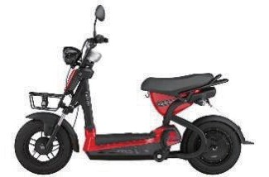
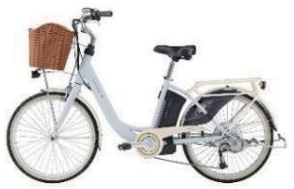
二、基本功能與構造
電動二輪車是以電能提供 動力 來源 ，其型式與設計多樣化以適應不同用途與需求 依照規格及功率可以區分為微型電動二輪車、小型輕型電動機車、輕型電動機車、普通 重型電動機車及大型重型電動機車。
隨著科技的發展，人們對於環保及便利性也越來越注重，因此交通運具越來越多元
化
成為熱門的選擇之一 ，駕駛者要年滿 14 歲、車輛必須掛牌及投保，缺一不可才能上路。
（一）如何區分微型電動二輪車及電動輔助自行車？
壹、 那些年一起學的機車知識
微型電動二輪車 無腳踏板
/
經型式審驗合格，以電力為主要動力的二輪機車
最高行駛速率為 25km/h
必須合法掛牌，且投保強制險
含電池重量在 60 公斤以下
禁止雙載
貳、 行車要檢查騎乘要安全
電動輔助自行車 有腳踏板
/
經型式審驗合格，以人力為主、電力為輔的二輪 機車
最高行駛速率 25km/h
車重 40 公斤以下
須遵守相關規定方可乘載 1-6 歲兒童
★駕駛人須年滿18 歲，且兒童座椅須附有合格標章。
（二）微型電動二輪車合格車輛
參、 安全駕駛機車該懂的日常檢查
1. 微型電動二輪車應具備頭燈、尾燈、方向燈、煞車燈及照後鏡等安全設備 。
⑴ 頭燈：頭燈的功能除了照明功能外，也有提高用路人辨識之功能 。
⑵ 尾燈：作為提醒周遭用路人前方有車輛，以提高行車警覺。
/
肆、 微型電動二輪車安全駕駛
⑶ 方向燈：用來提醒周遭用路人注意車輛動態，也是作為用路人之間溝通主 要的燈號。
⑷ 煞車燈：作為提醒周遭用路人前方車輛正在減速，請保持安全距離。
⑸ 照後鏡：能提供後方路況及車輛動態給駕駛者參考，以掌握後方車輛動態。
159

Slide 13
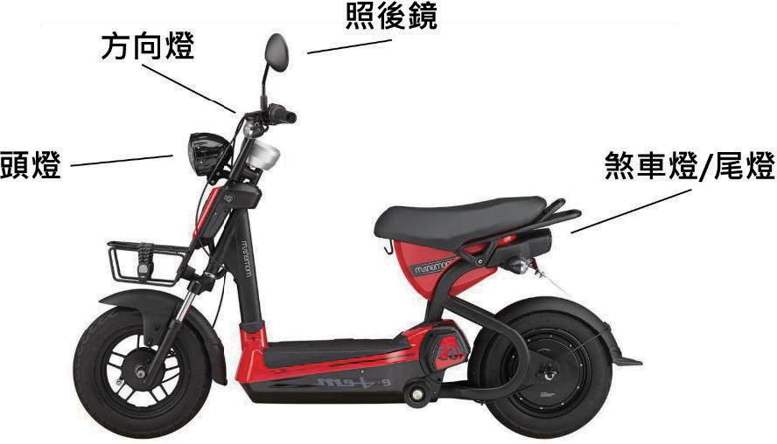
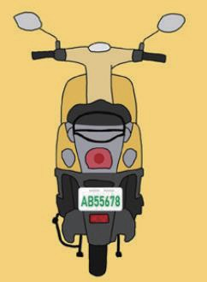
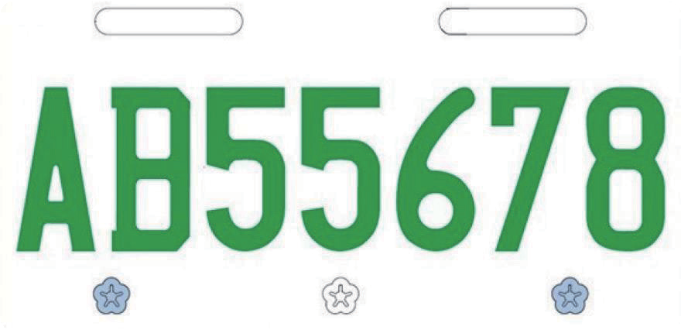
2. 將號牌懸掛於車後明顯處
三、駕駛規範（四要五不）
為了維護交通秩序與確保道路安全，並保護行人、駕駛人及乘客之生命財產安全， 駕駛人應遵守交通法規並了解相關規範及罰則，以確保自己及他人之安全性避免違規 行為，以減少交通事故發生機會。
要滿 14 歲才可駕駛。
要戴合格安全帽。
要領牌及掛牌。
要投保強制險。
160

Slide 14
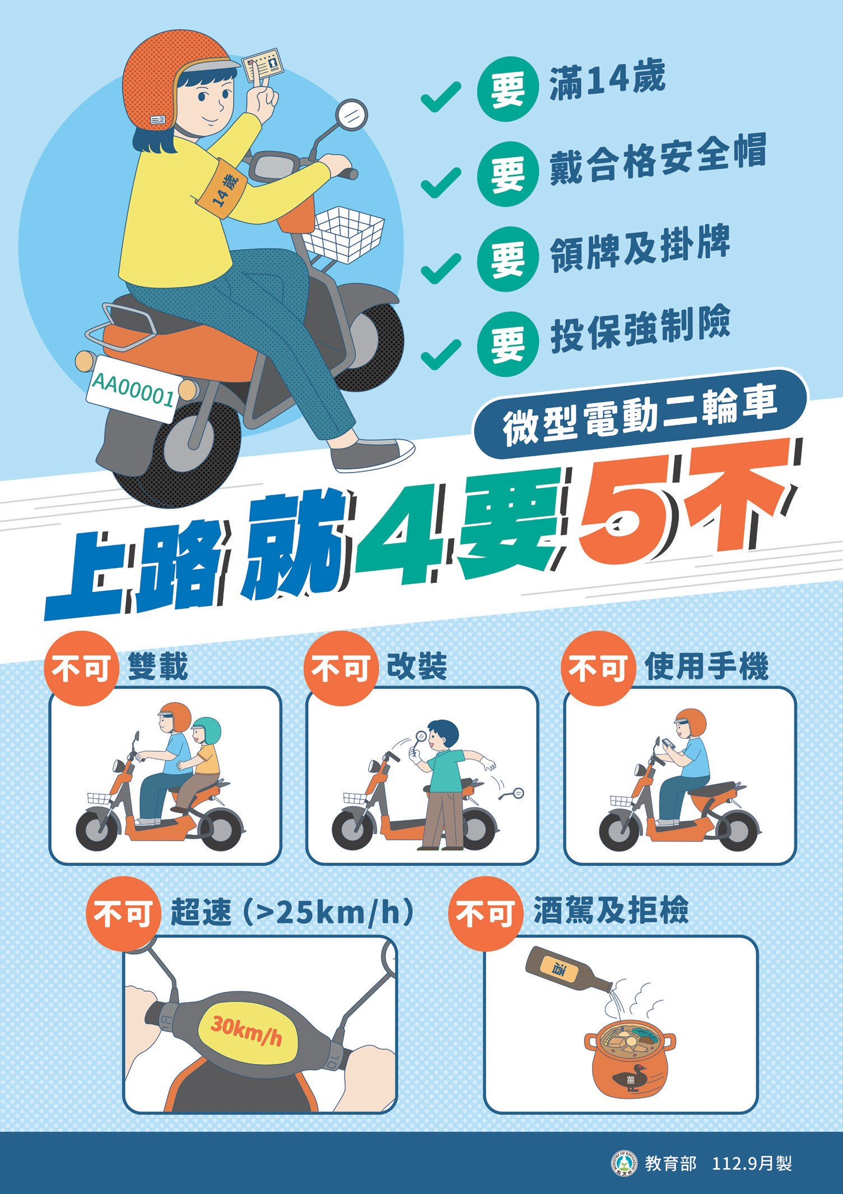
5. 不可雙載。
5. 不可改裝。
不可使用手機。
不可超速 (25km/h)。
不可酒駕及拒檢。
※ 違反者，將依交通部規定罰鍰。
壹、 那些年一起學的機車知識
/
貳、 行車要檢查騎乘要安全
/
參、 安全駕駛機車該懂的日常檢查
/
肆、 微型電動二輪車安全駕駛
161

Slide 15
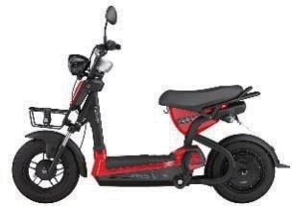
附件 V-32 學習單 - 微小身影大魅力
微小身影大魅力
班級：
組別：
組員姓名：
請同學閱讀教師上課所提供之教材後，完成微型電動二輪車及電動輔助自行車的差異連 連看。
型式差異
車型
規範
電力為主
人力為主 微型電動二輪車 電動輔助自行車
有腳踏板
無腳踏板
白底綠字車牌
無車牌
低於 25km/h
須遵守規定方可雙載
（限 1-6 歲）
★ 駕駛人須年滿 18 歲
且兒童座椅須附有
合格標章。
禁止雙載
必須掛牌、投保 必須年滿 14 歲
不需駕照
必須戴合格安全帽 建議配戴合格安全帽
162

Slide 16
附件 V-32 學習單 - 微小身影大魅力
解答 微小身影大魅力
壹、 那些年一起學的機車知識
班級：
組別：
組員姓名：
請同學閱讀教師上課所提供之教材後，完成微型電動二輪車及電動輔助自行車的差異連 連看。
/
型式差異
車型
規範
貳、 行車要檢查騎乘要安全
電力為主
人力為主 微型電動二輪車 電動輔助自行車
有腳踏板
無腳踏板
白底綠字車牌
無車牌
低於 25km/h
須遵守規定方可雙載
/
（限 1-6 歲）
參、 安全駕駛機車該懂的日常檢查
★ 駕駛人須年滿 18 歲
且兒童座椅須附有
合格標章。
禁止雙載
必須掛牌、投保 必須年滿 14 歲
不需駕照
必須戴合格安全帽 建議配戴合格安全帽
/
肆、 微型電動二輪車安全駕駛
163

Slide 17
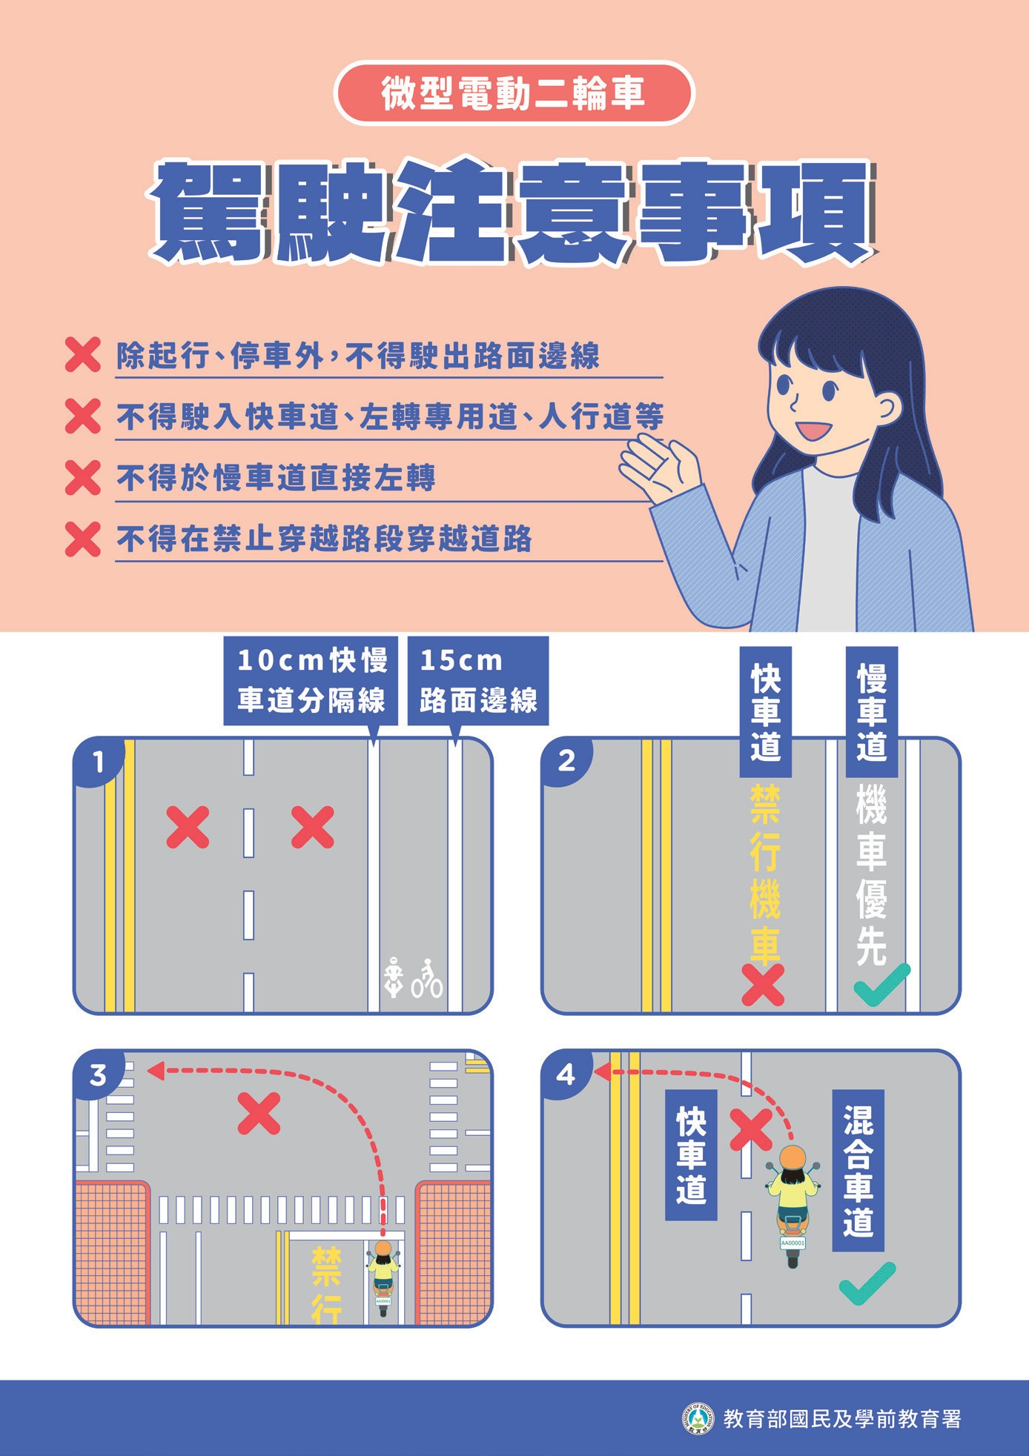
附件 V-33 教材資料 - 微型電動二輪車駕駛注意事項
微型電動二輪車駕駛注意事項
駕駛微型電動二輪車時，應注意以下重要事項遵守這些事項將有助於確保自己和其他道 路使用者的安全，並在合法範圍內行駛，成為安全、合法及負責任的駕駛人。
一、除起行、停車外，不得駛出路面邊線。
二、不得駛入快車道、左轉專用道、 人行道等。 三、不得於慢車道直接左轉。
四、不得在禁止穿越路段穿越道路。
164

Slide 18


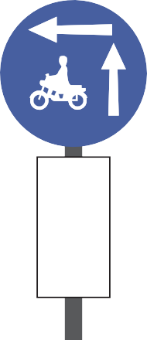

五、行經設有機慢車兩段式左轉標誌及待轉區線之交岔路口時，應遵照標誌指示。
壹、 那些年一起學的機車知識
/
貳、 行車要檢查騎乘要安全
/
參、 安全駕駛機車該懂的日常檢查
/
肆、 微型電動二輪車安全駕駛
表示行車動向圖
表示設有機慢車
機 慢 車
兩段式左轉
兩段式左轉標誌
165

Slide 19
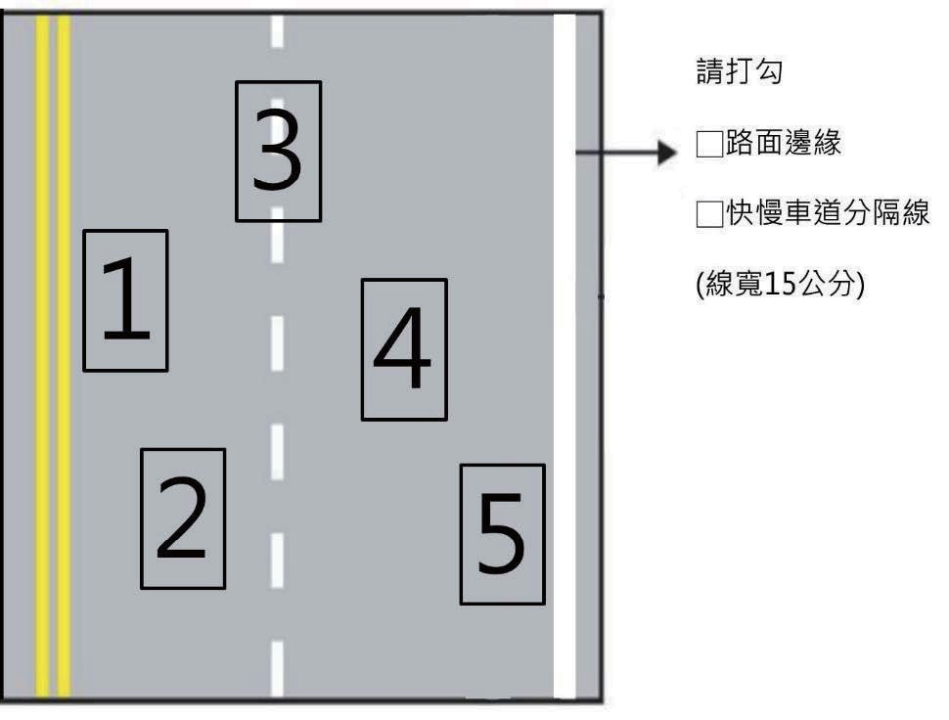
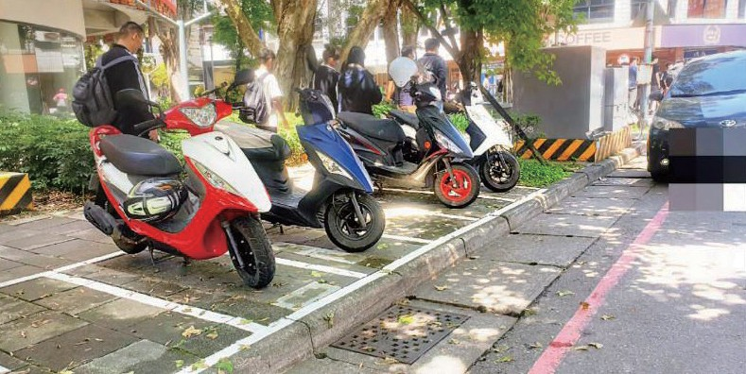
附件 V-34 學習單 - 微電之旅
微電之旅
班級：
組別：
組員姓名：
請同學閱讀教師上課所提供之教材後，完成微型電動二輪車行駛路權圖。 一、請問微型電動二輪車行駛於下圖車道五個位置中，哪一個位置較安全？ 二、右側白線寬度為 15 公分，請問該線是路面邊線還是快慢車道分隔線？
三、微型電動二輪車屬於慢車類，禁止行駛於人行道，若你看見人行道設有機車停車格 需要停車時如下圖所示，該如何停車？
請同學敘述說明如何停車：
166

Slide 20
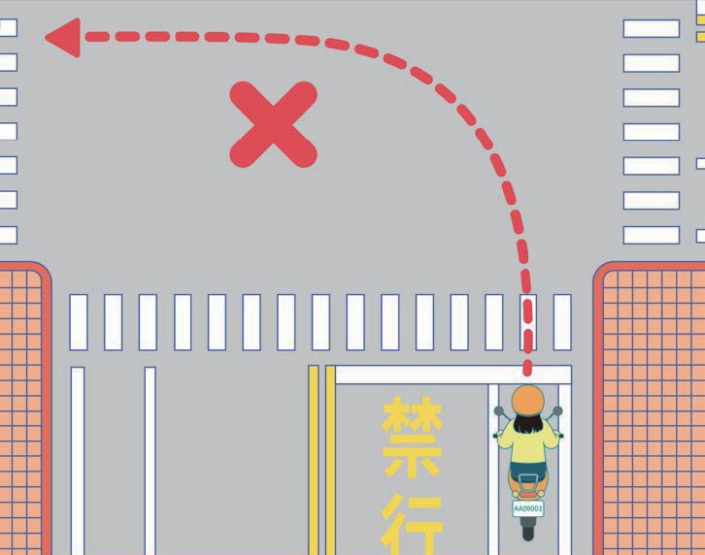
四、下圖為小軒駕駛微型電動二輪車，行駛於慢車道欲進行左轉的路線，請根據圖中的 路線回答下列問題：
壹、 那些年一起學的機車知識
1. 請問小軒的轉彎路線可能會發生哪些問 題？ | 其他組別的想法 :
2. 小軒應該怎麼做才正確？ | 其他組別的想法 :
/
貳、 行車要檢查騎乘要安全
/
參、 安全駕駛機車該懂的日常檢查
/
肆、 微型電動二輪車安全駕駛
167

Slide 21
附件 V-34 學習單 - 微電之旅
^{解答} 微電之旅
班級：
組別：
組員姓名：
請同學閱讀教師上課所提供之教材後，完成微型電動二輪車行駛路權圖。
一、請問微型電動二輪車行駛於下圖車道五個位置中，哪一個位置較安全？ 答：5 號
二、右側白線寬度為 15 公分，請問該線是路面邊線還是快慢車道分隔線？ 答：路面邊線
三、微型電動二輪車屬於慢車類，禁止行駛於人行道，若你看見人行道設有機車停車格 需要停車時如下圖所示，該如何停車？
請同學敘述說明如何停車：
答：禁止行駛於人行道，因此必須下車用牽車的方式牽進停車格。
168

Slide 22
四、下圖為小軒駕駛微型電動二輪車，行駛於慢車道欲進行左轉的路線，請根據圖中的 路線回答下列問題：
壹、 那些年一起學的機車知識
1. 請問小軒的轉彎路線可能會發生哪些問 題？ ⑴ 可能會遭到後方的車輛直行撞擊。 ⑵ 根據道路交通安全規則此行為屬於違 規，可依法開罰。 | 其他組別的想法 :
2. 小軒應該怎麼做才正確？ 應注意右後方車輛，並減速靠右駛入待轉 區，進行兩段式左轉。 | 其他組別的想法 :
/
貳、 行車要檢查騎乘要安全
/
參、 安全駕駛機車該懂的日常檢查
/
肆、 微型電動二輪車安全駕駛
169

Slide 23
附件 V-35 教材資料 - 微型電動二輪車之駕駛路權與規定
微型電動二輪車之駕駛路權與規定
一、停讓行人
法令保障行人於行人穿越道上有絕對優先權 ，駕駛人行「近」行人穿越道時或是 未劃設行人穿越道之交叉路口，無論有無交通指揮人員或 燈光 號誌，均應停讓行人先 行通過。
（一）不論有無斑馬線，只要路口有行人要通過，車輛都要停駛讓行 。
（二）所謂暫停或停等，指車輛完全停下靜止，待行人通過後，方可行駛。
（三）駕駛應養成接近路口前放慢車速的習慣。
★ 慢車行「近」行人穿越道或未劃設行人穿越道之路段，遇有行人穿越時，應停讓行 人先行通過。
170

Slide 24
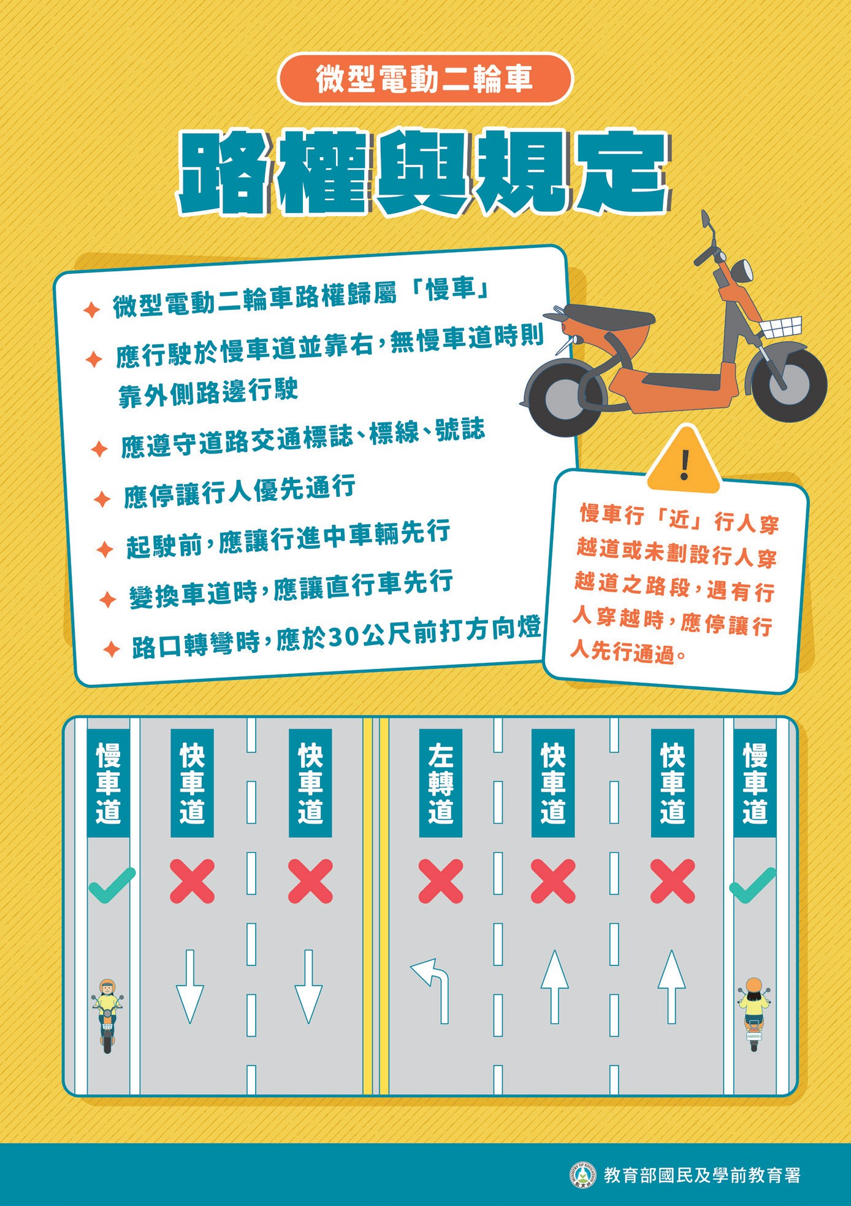
二、微型電動二輪車路權與規定
駕駛微型電動二輪車時，應遵守道路交通標誌、標線、號誌之指示，並服從交通指 揮人員指揮。根據道路交通管理條例，微型電動二輪車與電動輔助自行車最高行駛速率
壹、 那些年一起學的機車知識
皆為 25km/h 以下，皆屬於「慢車」種類，因此必須遵守機慢車交通規則。
（一）應行駛於慢車道並靠右，無慢車道時則靠外側路邊行駛。
（二）應遵守道路交通標誌、標線、號誌。
（三）起駛前，應讓行進中車輛先行。
（四）變換車道時，應讓直行車先行。
（五）路口轉彎時，應於 30 公尺前打方向燈。
/
貳、 行車要檢查騎乘要安全
/
參、 安全駕駛機車該懂的日常檢查
/
肆、 微型電動二輪車安全駕駛
171

Slide 25
附件 V-36 學習單 -「微」笑出門，安「駕」回家 -1
「微」笑出門，安「駕」回家
班級：
組別：
組員姓名：
一、在過去的法令中，行人穿越道路時車輛須「禮」讓行人，現今則更改為「停」讓行人， 請問「禮」讓及「停」讓之差異？請同學敘述說明。
禮讓的意思是？
停讓的意思是？
二、依駕駛者及行人的角度分別進行小組討論，對於禮讓行人及停讓行人的想法，並派 一名代表上台分享，將結論寫在下列表格。
駕駛者的角度：
行人的角度：
172

Slide 26
附件 V-36 學習單 -「微」笑出門，安「駕」回家 -1
解答 「微」笑出門，安「駕」回家
壹、 那些年一起學的機車知識
班級：
組別：
組員姓名：
一、在過去的法令中，行人穿越道路時車輛須「禮」讓行人，現今則更改為「停」讓行人， 請問「禮」讓及「停」讓之差異？請同學敘述說明。
禮讓的意思是？
/
禮貌、有善意的，並無強制性。
不是一定要讓行人先通過，只有車輛在行近路口時。
貳、 行車要檢查騎乘要安全
停讓的意思是？
車輛在行近路口時，車輛必須完全停止，且必須讓行人先行通過。
/
參、 安全駕駛機車該懂的日常檢查
二、依駕駛者及行人的角度分別進行小組討論，對於禮讓行人及停讓行人的想法，並派 一名代表上台分享，將結論寫在下列表格。（開放性討論，無標準答案。）
駕駛者的角度：
/
肆、 微型電動二輪車安全駕駛
行人的角度：
173

Slide 27
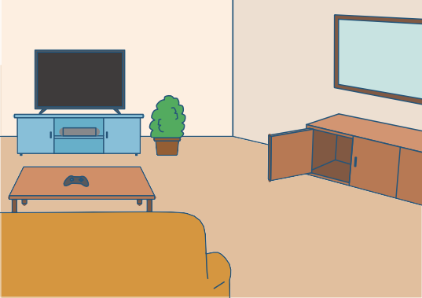

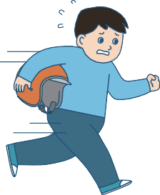

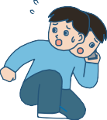
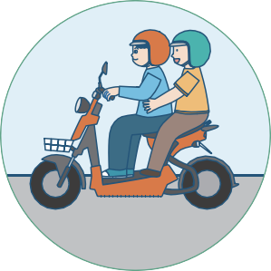
附件 V-36 學習單 -「微」笑出門，安「駕」回家 -2
「微」笑出門，安「駕」回家
班級：
組別：
組員姓名：
一、學完微型電動二輪車安全駕駛的課程後，請你將學校所學的知識和技能應用在以下 學生出遊時情境狀況，完成填寫後分享 。
情境： 在一個天氣晴朗的上午，阿強的同學打電話來，跟阿強約在 11 點時家門口集合，載 他一起去台北 101 逛街，阿強因為打遊戲忘了時間，匆匆忙忙趕著出門，出發前居然 找不到自己平常戴的安全帽，於是隨便拿了一頂安全帽就出門了。
可能發生的危險
安全駕駛的做法
其他組別的做法
174

Slide 28
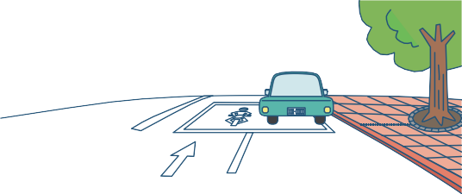
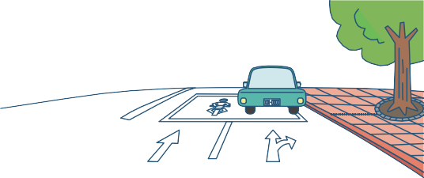
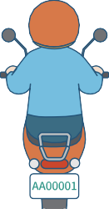
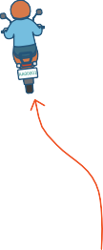
情境： 阿強獨自前往台北 101 途中，騎著微型電動二輪車 於慢車道，發現前方有停放的車 輛，緊急的向左轉彎閃避車輛。
可能發生的危險
安全駕駛的做法
其他組別的做法
壹、 那些年一起學的機車知識
/
貳、 行車要檢查騎乘要安全
/
參、 安全駕駛機車該懂的日常檢查
/
肆、 微型電動二輪車安全駕駛
175

Slide 29
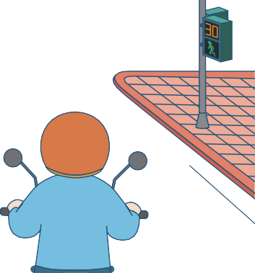
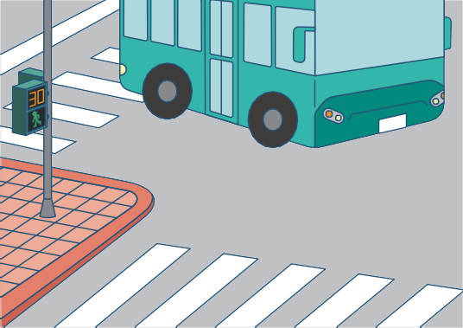
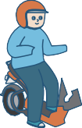








情境： 在緊急左轉彎後，幸好這時候旁邊沒有其他的車輛經過，於是阿強繼續前往台北 101，準備抵達目的地前，右轉彎時遇到了紅綠燈停下來等待，這時旁邊也停著一輛公 車，過了一分鐘後綠燈了，公車與阿強一同右轉彎，剛好看到路人走過斑馬線，等待 路人過後，阿強騎著微型電動二輪車繼續往前，終於抵達了台北 101 與同學會合逛街。
可能發生的危險
安全駕駛的做法
其他組別的做法
XXX-XXXX
176

Slide 30
情境 ( 其他 )： 你覺得還有哪些狀況會發生 ?
可能發生的危險
安全駕駛的做法
其他組別的做法
情境 ( 其他 )： 你覺得還有哪些狀況會發生 ?
可能發生的危險
安全駕駛的做法
其他組別的做法
壹、 那些年一起學的機車知識
/
貳、 行車要檢查騎乘要安全
/
參、 安全駕駛機車該懂的日常檢查
/
肆、 微型電動二輪車安全駕駛
177

Slide 31
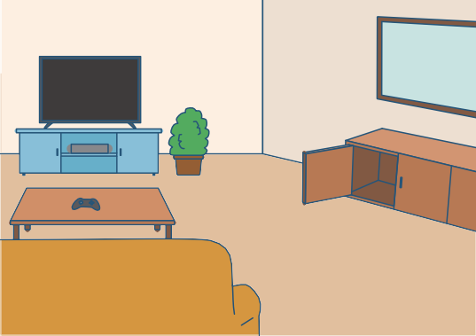




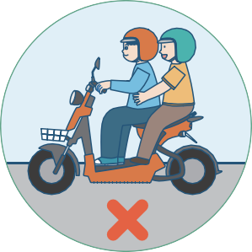
附件 V-36 學習單 -「微」笑出門，安「駕」回家 -2
^{解答}「微」笑出門，安「駕」回家
班級：
組別：
組員姓名：
一、學完微型電動二輪車安全駕駛的課程後，請你將學校所學的知識和技能應用在以下 學生出遊時情境狀況，完成填寫後分享 。
情境： 在一個天氣晴朗的上午，阿強的同學打電話來，跟阿強約在 11 點時家門口集合，載 他一起去台北 101 逛街，阿強因為打遊戲忘了時間，匆匆忙忙趕著出門，出發前居然 找不到自己平常戴的安全帽，於是隨便拿了一頂安全帽就出門了。
可能發生的危險 | 雙載會降低車輛操控及穩定性能，造成駕駛控制困難，增加事 故發生機率。 安全帽大小不合適，可能會導致安全帽鬆脫，若發生事故，則 會提高受傷嚴重性。
安全駕駛的做法 | 提醒同學，微型電動二輪車只能獨自駕駛，不能雙載，請同學 搭大眾運輸工具前往。 應於出發前一日準備好相關配備（安全帽），才不會臨時找不 到適合自己的安全帽。
其他組別的做法
178

Slide 32


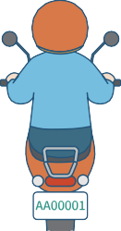

情境： 阿強獨自前往台北 101 途中，騎著微型電動二輪車 於慢車道，發現前方有停放的車 輛，緊急的向左轉彎閃避車輛。
可能發生的危險 | 停放車輛可能會有人開車門下車，有撞上開啟車門的風險。 停放車輛前方可能有行人衝出，會反應不及而發生危險。
安全駕駛的做法 | 提高警覺放慢車速，保持安全距離 變換車道時，打方向燈確認前後方車輛，再進行變換車道。
其他組別的做法
壹、 那些年一起學的機車知識
/
貳、 行車要檢查騎乘要安全
/
參、 安全駕駛機車該懂的日常檢查
/
肆、 微型電動二輪車安全駕駛
179

Slide 33






情境： 在緊急左轉彎後，幸好這時候旁邊沒有其他的車輛經過，於是阿強繼續前往台北 101，準備抵達目的地前，右轉彎時遇到了紅綠燈停下來等待，這時旁邊也停著一輛公 車，過了一分鐘後綠燈了，公車與阿強一同右轉彎，剛好看到路人走過斑馬線，等待 路人過後，阿強騎著微型電動二輪車繼續往前，終於抵達了台北 101 與同學會合逛街。
可能發生的危險 | 行近路口時，遇到右轉車輛，視野死角及內輪差，可能發生危險。 轉彎未停讓行人，導致與行人擦撞。
安全駕駛的做法 | 駕駛應減速慢行，讓車輛先行轉彎通過，避免因內輪差而發生危險。 轉彎時注意有無行人通過，應停止車輛讓行人先通過。
其他組別的做法
XXX-XXXX
180

Slide 34
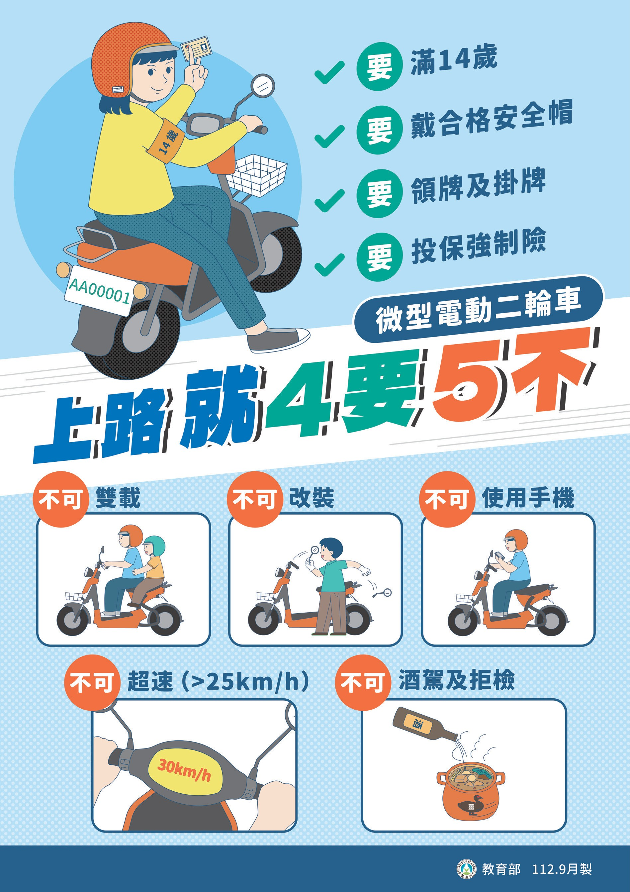
附件 V-37 教材資料 - 微型電動二輪車圖卡
壹、 那些年一起學的機車知識
/
貳、 行車要檢查騎乘要安全
/
參、 安全駕駛機車該懂的日常檢查
/
肆、 微型電動二輪車安全駕駛
181

Slide 35
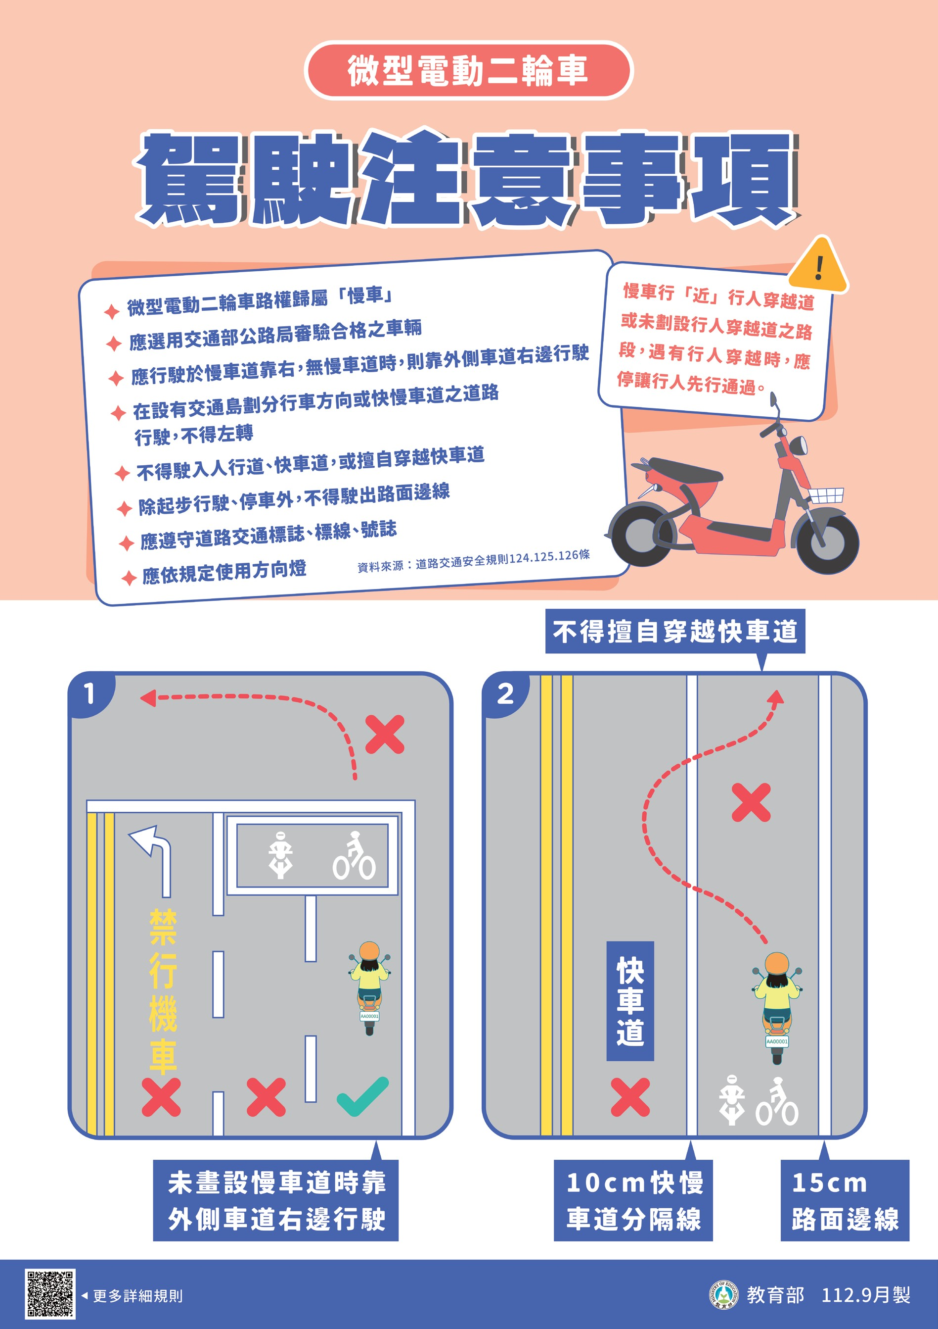
附件 V-37 教材資料 - 微型電動二輪車圖卡
182

Slide 36
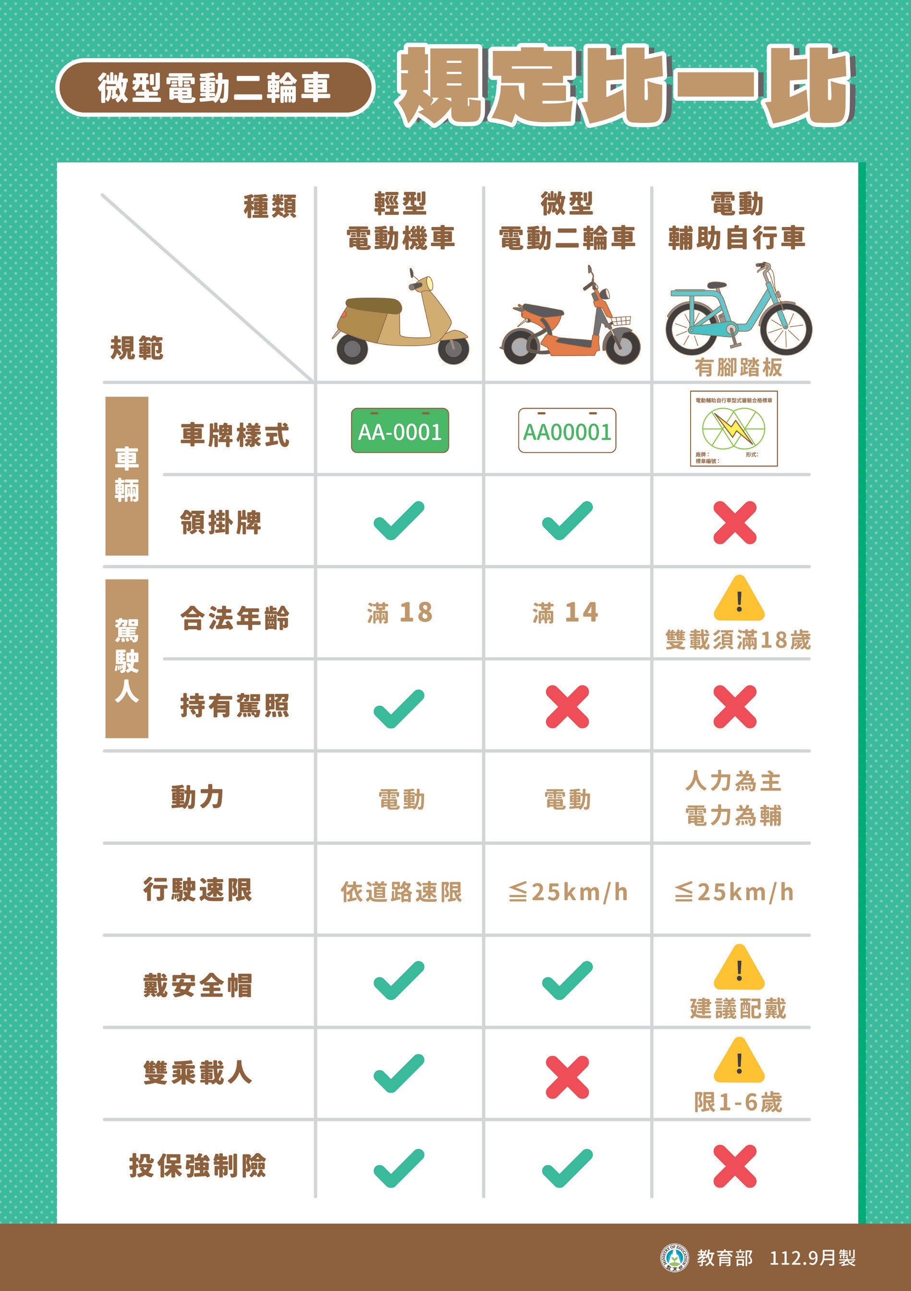
附件 V-37 教材資料 - 微型電動二輪車圖卡
壹、 那些年一起學的機車知識
/
貳、 行車要檢查騎乘要安全
/
參、 安全駕駛機車該懂的日常檢查
/
肆、 微型電動二輪車安全駕駛
183

